Slide 1
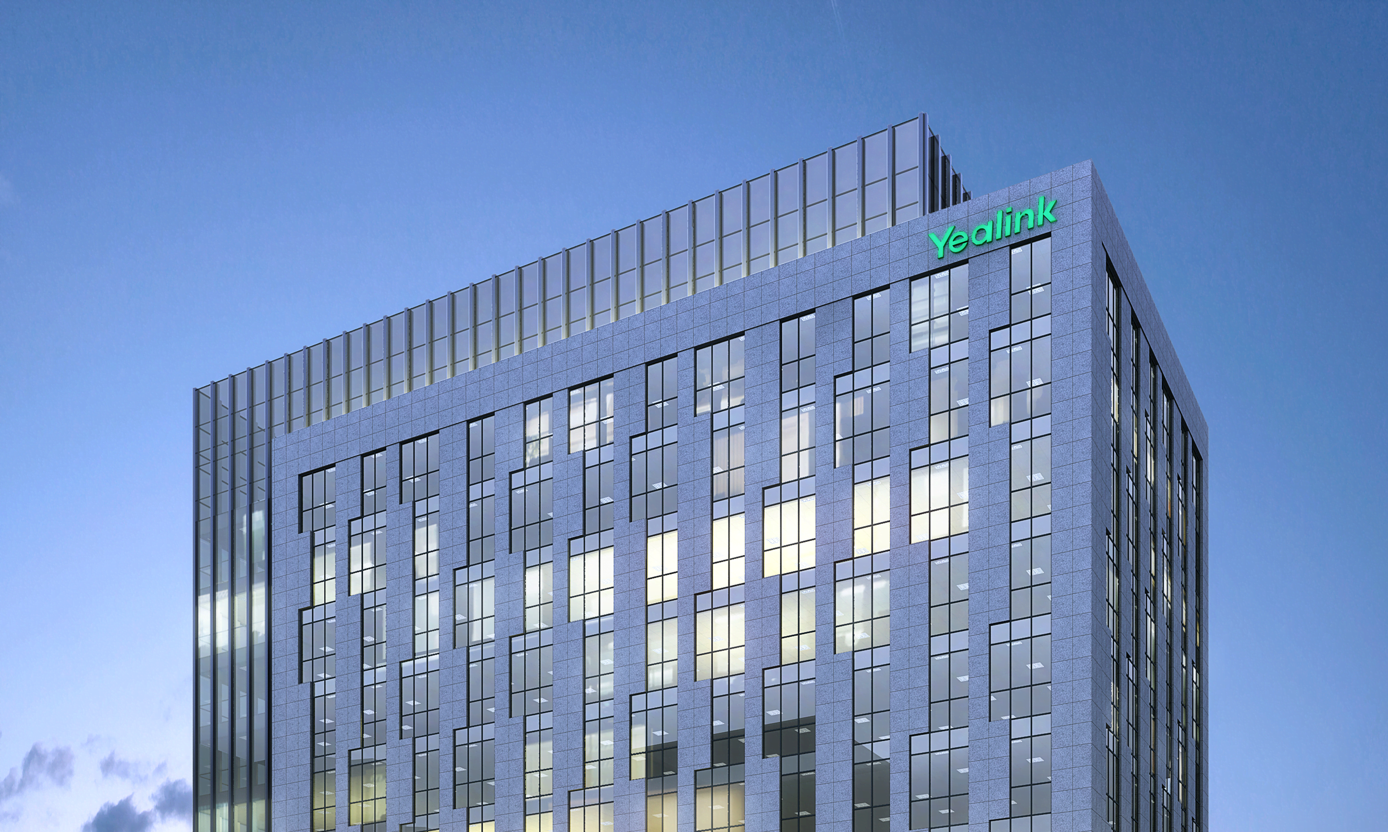
厦门亿联网络技术股份有限公司
2025年官网运营规划

Slide 2
1
2024年总结概述
2024 Summary Overview
目标完成情况
2
运营策略与结论分析
Operation strategy and effect analysis
提升网站规模
SEO和内容运营
手机端优化
数据漏斗跟踪
CONTENTS
3
2025年目标与网站规划
2025 website planning
用户增长
询盘转化
功能点规划
4
资源需求
Resource requirements

Slide 3
2024年目标完成情况
(询盘目标+50%~80%，达成31%)
网站用户量
总询盘量
K级企业
+32%
30.6%
31.3%
24年预期网站总用户量为291万，提升30.6%
单月访客稳步提升至25万
2024年网站总询盘25.5k，同比去年提升31.3%
小语种询盘提升2600条，是年度的亮点
K级企业的询盘提升32%（727→959(8月起)）
Q3季度，FAQ的部署，K级企业有明显的K+询盘提升

Slide 4
年初整体方案
分类 |  | 项目 | 概述 | 预期效果 | 结论说明
seo | SEO技术层 | 基本代码层 | 至少在代码层，几个主要的产品页和solution页的H标签打对 提升收录效果，当前sup10%，www50%,平均收录率可以达到60%~70% |  | 用户量提升：+30.6% 关键词总量提升：+201% 核心关键词提升： TOp10提升不够 整体结论
 |  | sitemap（前端页面+xml） | 提升收录效果，当前sup10%，www50%,平均收录率可以达到60%~70%
 |  | 关键词布局和排名 | 整理一套大企业的核心需求（需要和常规有区别的，结合优化方案去弄）
 |  | 谷歌搜索展示优化 | 增加Google搜索展示的类型
 | 内容相关模块 | News和博客建设 | 简单结构优化 | 丰富内容量 增加关键词
 |  | 网页基础视觉优化 | 网站正文和UI设计字体统一，新产品新模板
 |  | 产品FAQ | 通过助手生成FAQ
 |  | Youtube视频同步 | 内容制作
 |  | Linkedin内容同步 | 内容制作
 |  | 关键词字典 | 内容制作
 |  | ESG模块 | 可持续发展模块 | 提升品牌形象
 |  | 企业荣誉展示 | 企业形象展示 |  | （结束）ESG功能平替
 |  | 案例 | 产品实际部署的一个品牌宣传文案 |  | （延期）品宣主导解决授权
 |  | 大企业专题页 | 给大企业特征活动？ |  | （延期）特征零散，通过FAQ先集合需求
网站建设 | 提高网站规模 | 产品对比Compare模块 | 提升网页规模 | 提升网站规模 | google收录提升：+88万
 |  | Room Configurator静态化> | 实现部署页也静态访问>推出会议室设计中心
 |  | 关键词自动配置 | 降低关键词对网页的自动维护
 | 网站优化 性能提升 | 手机端优化 | 手机端视觉优化 | 提升网站体验 提高用户转化 | 总询盘：+30.6% 核心网页IWB：+50% 核心网页Bar：+77%
 |  | 首页改版 | 首页访问效率优化
 |  | 导航栏优化 | 访问效率优化
 |  | 未完成表单收集 | 表单收集新通路
 |  | 免验证码 | 提高表单效率
 |  | 表单领英自动输入 | 提高表单效率
 |  | 产品组合方案 | 降低同质内容和推荐模块的维护压力
 | 未完成 | support | 解决support页面google不收录, support页来支撑SEO | 提升网页规模 丰富内容量 | 重建工作量大待观察 网站规模其他方式替代一下
 |  | 耳机兼容性静态化 | 和合作方创造一些有效的页面 | 提升网页规模 | 实际探索页面量低于预期
 |  | 用户问答社区 | 1、通过用户提问，每日稳定生成一些页面，提高活跃度 | 论坛建设 | 客诉不可控和服务问题
 |  | partner（si和reseller） | 提升网站和地域的关系 | SEO和品牌宣传 | 合作伙伴隐私保护，暂停
 |  | 设备部署3D效果图 | 提升硬件在业务场景里的真实体验，之际产生完整的需求，打造一种在线虚拟评估方案的效果 | 部署3D可视化 | 实现难度大，效果可能小
 |  | VC第三方兼容性查询 | 主要表现，我们是支持任何第三合作方的加入的 | 设备第三方兼容查询 | 有产品专业性要求
 |  | 订阅频道 | 老用户召回和预定 | 老用户预定 | 订阅后维护持续维护

Slide 5
重点事项概述
2024年重点事项概述
提高网站规模
SEO优化
内容运营
手机端优化
数据埋点跟踪
对比Logi/poly规模
Yealink的Google收录少可排名的网页少
通过关键词字典、head标签、搜索展示等提高网页排名
结合领英、youtube、市场活动，维持稳定的内容量更新
优化网页模板适配
提高手机端访问体验
增加数据埋点，跟踪用户访问漏斗，优化询盘转化路径

Slide 6
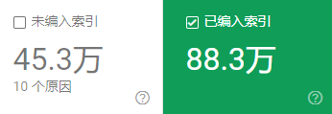
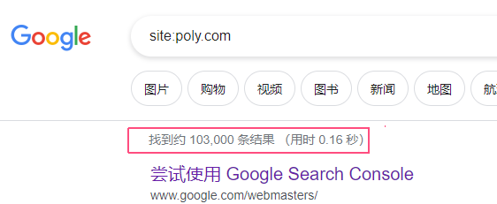
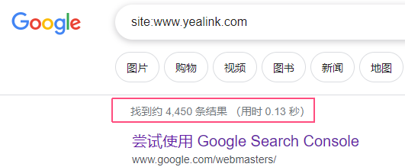
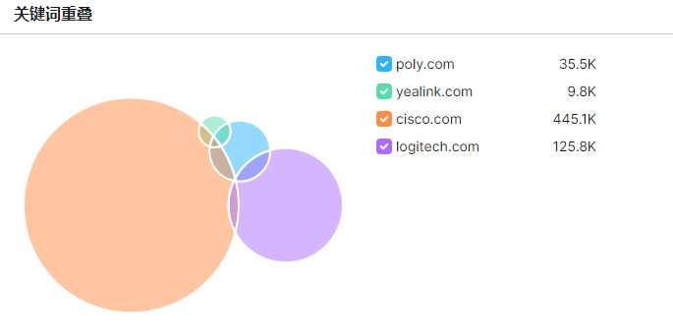
提升网站规模
核心动作
Compare模块
效果分析（事项说明）
1.关键词总量在2季度提升了43%
2.英文站网页Google收录提升至11万
短期内，Google的收录数已经和poly持平。
问题分析
问题1：关键词未转化成明显的访客和询盘提升
问题2：页面质量不高，最终可查收录数稳定在3万+
问题3：与产品参数绑定，页面规模越大，维护成本大幅提高
结论
网页被google有效索引，说明对SEO的支撑是有效的。
对客户有帮助，（用户数据变化），维护效率有提升
1.Compare模块仍然有优化的空间(维护、质量)，效率的问题

Slide 7
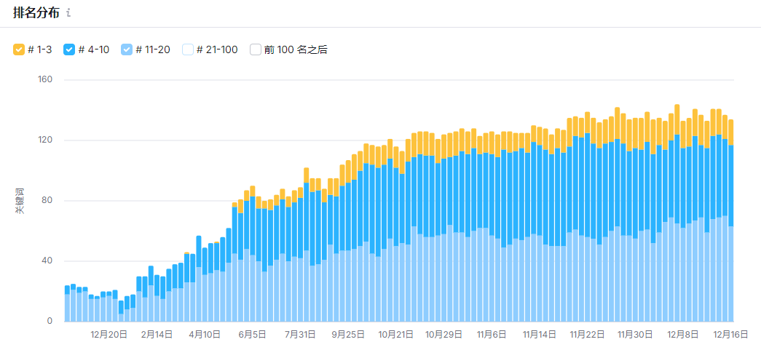
SEO优化和内容运营
内容制作
关键词库
1.图文内容
制作方案：关键词+GPT生成+领英素材
2.重点关键词突破
制作方案：宣传和产品方案PPT转网页
3.视频
制作方案：Yealink官号Youtube视频+GPT图文介绍
4.产品FAQ
制作方案：根据Yealink助手生成内容
重点关键词Top10,从12个突破至80个 top20词:从30个提升至130个
内容质量：效率、维度、内容的结构，反馈到google网页排名和样式。 网站模块：内容和网站的结合不够充分，比如resource模块
SEO优化
SERP搜索样式
1.Google评分：提升Google的网页评分
2.核心关键词和排名：对标竞品,关键词库的维护
3.搜索样式提升：增加图片、视频、相关问题、品牌展示等形式的展示
效果说明
↓
↓
↓
↓
1.关键词总数：29.8k→59.9k（+201%）
2.核心关键词排名：Top10词：12→80 Top20：30 → 130
3.Google搜索展示样式：相关关键词274 →1600+
4.核心网页曝光次数：提高3~5倍
总结与分析
主要问题：
1.维护量：量和效率的问题，小语种同步，需要提高的方案
*2.内容准确性（非重点内容声明参考+重点页面产品部审核）
3.审核重视度问题

Slide 8
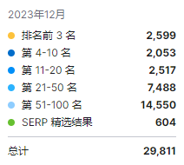
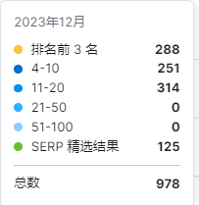
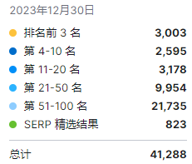
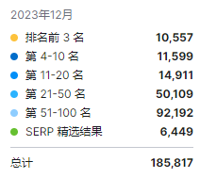
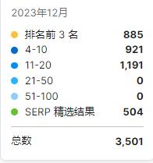
移动端优化
移动设备
Yealink
手机端的潜力理论是大的。
对比Poly和Logitech等竞品，按照semrush估算可以达到30-40%占比
当前yealink手机端用户量是12%,关键词总数是poly的1/3
步骤1、视觉提升
满足基本阅读
Q4季度完成了手机端自适应优化
待推进
步骤2、性能优化
通用性的优化
Poly
根据Google评分的完成手机端性能提升
步骤3、数据跟踪
将PC和手机端的数据分开
数据层面，实现PC和手机的差异统计，再考虑进一步优化手机端方案。
其他分别率的部分Q1J解决

Slide 9
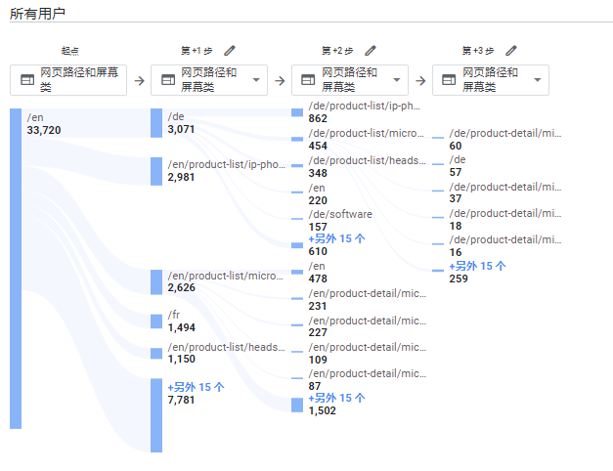
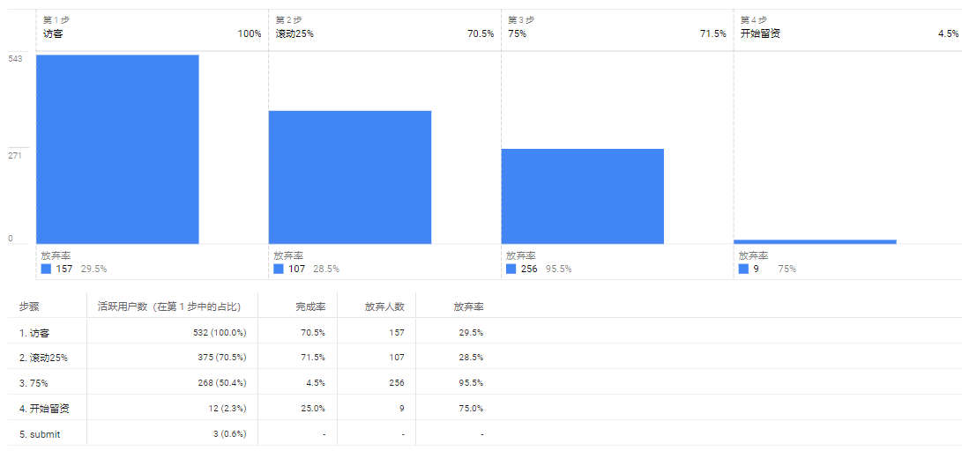
数据漏斗跟踪
数据跟踪
询盘转化标准路径
数据跟踪的提升是年度的亮点事项。
优化加强导航作用 提高首页使用率
通过用户路径、事件漏斗、点击热力图,基本实现了对网站页面模块的跟踪，指导网站运营方向。
首页/导航
判断页面的质量
分析询盘转化问题
网站模块使用情况
增加产品分类筛选项 提高列表页选品效率
列表页
通过Microsoft Clarity还能实现用户操作视频录制，快速定位问题，进一步分析用户实际需求。
增加询盘引导，增加2D部署图配置
IWB询盘数（月）提高：58%，（41-65）
Bar系列询盘数（月）提高：77%（47-83）
产品页
用户路径
事件漏斗
增加询盘引导
页面完读
询盘
未完成表单收集，优化表单项
点击热力
通过数据指导，发现并优化网页问题，通过一些细节优化。

Slide 10
CONTENTS
2025年目标与网站规划
2025 website planning

Slide 11
和竞品的差异
-
内容和服务
表现上的差异，追多少追平poly
功能模块
产品解决方案
行业解决方案包装的质量差异大
活动和webniar
模块缺失/无内容
企业全球化
企业全球化包装
预约和订阅
预定提醒等功能
不同站点关联
support\Warranty\resource和产品页 关联度低
在线客服
在线客服模块缺失
产品相关
支持产品根据space/场景/分类 同类产品，不同平台的页面切换方式
产品推荐，对重要信息的主/次/易选择
同类产品不同套包的展示
网页视觉效果
产品网页展示的可选形式有限
语种差异
1、主流语种缺失 2、同语种-不同国家差异站点
SEO模块
论坛
模块缺失
关键词总量
55.9k vs 487.6K
+数据的差异
网站体量差异
Support
无优化，未实现静态化
按照1%询盘转化，
网站体量差异
图片性能
图片压缩的大小格式不是最优
+词量的差异
按照1%询盘转化，
适配性问题
网页在大屏高分辨率表现差
按照1%询盘转化，

Slide 12
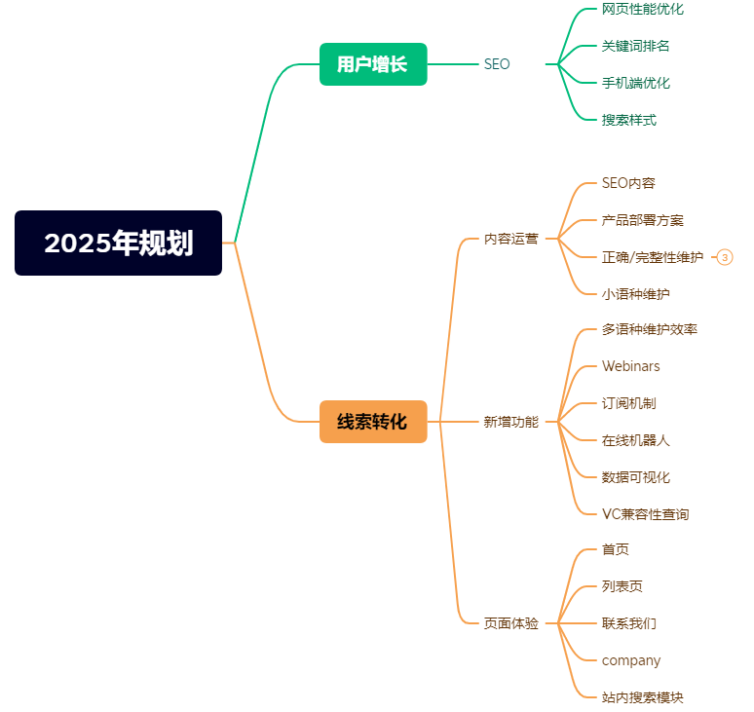
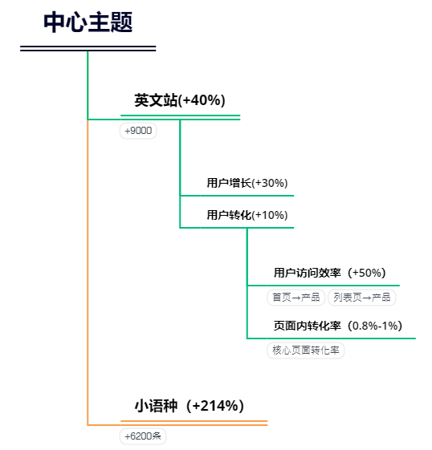
2025年规划
目标期望
询盘数量提升50%~60%,总询盘提升至40400条/年
En:询盘+16.2%，用户量+19.3%
关连维护

Slide 13
2025年规划（量的要多少）
类型 | 目标 | 事项 | 事项细分 |  | 事项描述 | 效果预估
SE0 | 提升网站的关键词数量/关键词排名/曝光/点击 | 内容 | 单页+Blog | 常规网页 | 例行增加常规文字网页和对应维护 | 总关键词：+91.5% serp关键词：+50% 核心T0p10关键词+50%
 |  |  |  | 高质量网页 | 针对重要关键词的制作高质量网页 | 核心T0p10关键词+50%
 |  |  |  | 视频 | 1、Video和产品关联，形成Product Resourse | serp关键词：+50%
 |  |  |  | 展会活动 | 同步linkedin的市场活动公告，增加内容形式
 |  |  |  | 图片 | VC>耳机>phone，确保每个产品内容完整 | serp关键词：+50%
 |  | 搜索样式 | 相关问题 | FAQ | 1、完成FAQ分类功能 2、对现有FAQ进行分类：VC>耳机>Phone | 总词量
 |  |  | 站点子链 | 内链 | 待突破的展示形式 | serp关键词
 |  |  | 其他技术向 | 数据结构化 | 网页上传内容和Google搜索规则匹配，提升优化效率 | Serp关键词提升50%
 |  | 关键词库 | 例行增补 | Semrush关键词库 | 核心指标，让关键词监控更完整 | -
 |  | Spec的参数 | 例行维护 | 内容准确性和排名 | 耳机和phone更新一版，保证内容正确 | -
体验和线索转化 | 访问用户转化为线索，提升漏斗效率 | 提升核心页面体验 | 首页 | 全素材改版（二期） | 结合品宣和设计更全面的改版方案 | 首页to产品页有效访问 核心产品（0.8%to1%）
 |  |  | 列表页筛选 | 产品属性配置 | 功能上线后，全产品线的分类属性 | 列表页访问转化：9%-15%
 |  |  | Solution模块 | Solution页 | 网页功能完善，当前明显缺失
 |  |  | contact模块 | contact页 底部contact | 1. 样式美化
 |  |  | 手机端性能提升 | 性能提升 | 根据lighthouse的参考做手机端性能提升 | 手机端搜索-用户数8000-
 |  |  | 站内搜索功能 | 搜索功能 | 高频访问部分，提升搜索的体验 | -
 |  | 新增功能 | 兼容性查询 | 兼容性查询 | 第三方兼容性的查询，有点模糊，不确定是否有可行性 | K级企业的提升
 |  |  | 数据可视化 | 建立用户访问漏斗 | 减少跨平台查数据，实现官网后台对数据的可视化，支持发现问题 | -
 |  |  | 用户互动 | 在线机器人 | 增加在线客服入口 | -
 |  |  |  | whatsapp嵌入 | 支持在线人工服务（快速获得用户邮件） | -
 |  |  |  | 订阅机制和营销 | 1.区域的营销策略，一对一发送 2.先mark未来下单的用户，实现推送 | 老用户激活
 |  |  |  | 产品评分和评价 | 1.搜索效果 2.虚拟好评 3.邮件新通路 | -
 |  |  | Live Events and Webinars | Webinars | 结合订阅、预约提醒，增加Webinars的曝光，体现网站活跃 | Webinars留资提升
 |  | 品牌和服务 | Company模块 | About yealink升级 | 优化，提高品牌形象企业知名度 | K级企业的提升
其他事项 | OA业务流 | 官网需求上OA业务流 |  |  | 官网外部需求通过OA发起，需求留痕

Slide 14
2025年规划
用户量提升/seo
1.关键词排名和数量：
关键词库：增加关键词的维度，准确度和排名，通过询盘常见问题+对标竞品关键词
内容层面：FAQ和单页维护比较稳定
技术层面：TDK短期内无需修改，Google数据结构化是未来可以探索的。
关键词排名
Google搜索样式
2.Google搜索样式
从面上，所有搜索样式都已经被触发
通过内容层面，部分模块已经可实现标准化维护。
网站子链和视频搜索结果展示需要突破
手机端搜索
网页性能提升
1
3.手机端优化
完成基础的优化和性能提升
询盘PC的数据拆分，实现可跟踪再考虑进一步方案
一阶段目标是手机端用户达到总用户的20%
SEO目标
用户量提升
总关键词：112k(+91.5%)
Serp总关键词：+50%
核心关键词T0p10 ：+50%
用户总访问量提升：30%

Slide 15
2025年规划
提升转化
1.首页的改版(二期)：
结合品宣和设计更全面的改版方案，提高品牌感知
目标：提升首页→产品页的访问效率(0.6%→1.2%)
首页访问提升
列表页访问提升
2.列表页(二期)：
增加属性筛选项，提升产品在场景中的分类筛选（例如根据大房间/小房间）
目标：提高列表页→产品页的访问率(9%→15%)
产品页面转化提升
Contact页
3.不同屏幕自适应效果
手机端的
可选不同Part number套包，和询盘对应，用户了解产品内容
房间部署方案
2
3.Contact模块
最核心的询盘页，提高视觉效果和易操作
可选不同Part number套包，和询盘对应，用户了解产品内容
效果评估
访问路径的访问效率提升：50% 核心网页的转化率提升：10%
询盘提升

Slide 16
2025年规划
宣传性内容
支持/服务性内容
1.Solution模块
核心模块缺失过于老旧
1.FAQ模块
验证是可靠的，但是Yealink助手正确性,下线维护问题待解决。
2. Company模块
提升品牌形象和企业全球化展示
2.产品参数页
Phone和Headset的内容确实待正确性维护
3.SEO内容
SEO偏向于关键词和普众性内容，出错问题小
3.安全性内容
白皮书、漏洞文档，Trust center相关部分倾斜资源
4.活动和其他类型
市场互动-领英，webinar发布上来
4. Support内容的利用
提升品牌形象和企业全球化展示
5.产品部署方案
可在产品页插入通过Room Configurator的部署2D图
问题和维护性问题
1.内容正确性
重要的内容：产品审核。次要的内容：增加仅供参考声明。
SEO相关的部署内容改动量小频率大。不同产品的负责人分的非常精细反馈整体慢
是否支持指定一个固定的产品对接？重视程度也要提高。
3.维护量的提升
核心问题是发生改动，语种增加是成倍增加。
当前整个网页翻译+复制+改动通知 → 实现按照小模块直接翻译并同步
2.打通support
官网和support，和视频，产品和support支持内容展示形式不流畅,分割。
静态化如果实现，可以给seo提供支撑。

Slide 17
2025年规划
功能点规划
其他
已验证有效 > 预期效果好 > 对齐竞品 /未来有支撑
1.数据可视化
减少跨平台查数据，实现官网后台对数据的可视化
每个使用人都可以发现问题
1. Webinars模块
转化效果好的。
结合订阅、预约提醒，增加Webinars的曝光，网站活跃加分
2. 官网需求OA业务流
外部对官网的需求通过OA规范管理
2.在线机器人
增加增加一个服务通路，接入yealink助手，支持输入邮箱
3.订阅机制
为先mark未来下单的用户，提供订阅
可以按区域定向推送折扣
老用户遗失挽回
4.兼容性查询
可行性待定，询盘特征之一，和第三方控制平台/设备的兼容问题

Slide 18
资源需求
产品反馈
当前产品反馈的响应速度远远不够的，且产品人员对产品细分的太细，流程支撑
内容和品牌
一定要有的，流程/帮助很大/有验证的
内容和品牌
当前公司对外的品牌力不够，销售拜访反馈中，客户将我们视为小公司。
2.内容同步：时效性有动态的内容能够主动同步到官网。
3.官网的品牌内容营销：案例研究、客户成功故事、全球布局相关内容、服务性的内容能够展现出来。
人员需求
内容维护
1.小语种差异化后的内容同步问题，以及SEO维护量大。
2.产品线IP-Phone和Headset兼顾问题

Slide 19
谢谢!

Slide 20
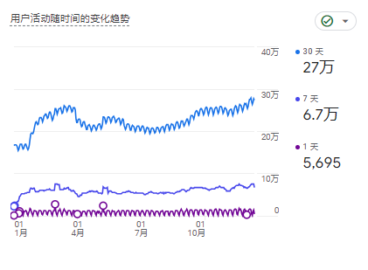
2024年目标完成情况
2024年目标：询盘提升80%
31%
+32%
21.3%
网站用户量
总询盘量
K级企业
2024年网站总用户量为250万，提升31%
单月最高27万,同步去年提升了70%
2024年网站总询盘为25000，同比去年提升21.3%
小语种询盘提升2600条，是年度的亮点
K级企业的询盘提升32%（727→959(8月起)）
Q3季度，有明显的K+询盘提升
K级

Slide 21
2025年规划
整体规划
用户增长
线索转化
关键词排名
Google搜索样式
首页访问提升
手机端搜索
列表页访问提升
Description
产品页面转化提升
1
Description
Description
2
Description
Description
3
用户量提升
线索量提升

Slide 22
一、SEO优化和内容
网页静态化
内容
FAQ
1、compare模块
1、关键词字典
以onepage为基础的定向关键词的布局
Youtube视频
页面收录效果：
实际排名支持：
对关键词的表现：
其中英语区（US19.7%,UK14.3%,CA17.2%）
2、Blog
关键词+GPT生成+领英素材
3、重点关键词排名突破
品宣PPT制作网页
2、房间配置器的静态化
线下活动
4、视频
Youtube的历史视频
Blog
核心网页优化
Google评分
400个重点关键词 重点关键词Top10,从12个突破至80个 top20词:从30个提升至130个
关键词布局
关键词字典
yealink助手 生成FAQ

Slide 23
2024年重点事项概述
对比Logi/poly规模
Yealink的Google收录少可排名的网页少
增加内容来源和形式，提升内容丰富度提高SEO效率
增加数据埋点，跟踪用户访问漏斗，优化询盘转化路径
优化网页模板
提高手机端访问体验
提高网站规模
内容
和SEO优化
跟踪用户路径
手机端优化

Slide 24
2024年重点事项概述
提升网站规模
跟踪用户路径
对比Logi/poly，网站的规模小，可排名的网页少
增加数据埋点，跟踪用户的访问漏斗，优化询盘转化路径
1
3
2
4
提升内容量
手机端优化
增加内容来源和形式，提升内容丰富度提高SEO效率
提高手机端访问体验

Slide 25
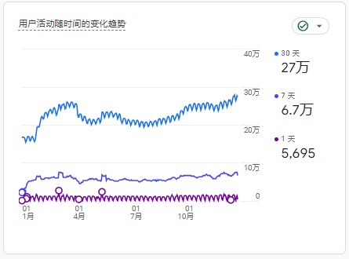
2024年目标完成情况
2023：总用户量190万，月均15.8万
2024：250万，+31%，单月最高27万（70%）
2024年目标：询盘提升80%
31%
70%
网站用户量
标题文字添加
2024年网站总用户量为250万，提升31%
单月最高27万提升
The user can demonstrate on a projector or computer, or presentation and make it film to be used in a wider field

Slide 26
一、2025年
2025整体目标
2025计划
用户提升
用户量提升
SEO
询盘量提升
线索转化
提升核心页面体验
新增功能

Slide 27
一、2024年事项
用户提升-SEO和内容
SEO核心-关键词
通过基本维护能够实现20%的提升
2、手机端优化
1、基本内容
1.图文网页
2.Youtube视频
3.展会活动信息linkedin
4.产品图片
5.补齐Phone和Headset的Spec的参数
前期完成了自适应体验 根据谷歌lighthouse的评分参考做手机端性能提升
3、搜索的展示样式
验证结果好，可继续扩大覆盖面的
1.FAQ-小语种同步-耳机和phone
2.视频
待突破的
3.站点子链（）
4.其他serp样式
技术侧待突破：网站数据结构化
长期有支撑，但技术难度大的

Slide 28
一、2024年事项
提升核心页面体验
首页
全素材改版（二期）
列表页
结合品宣和设计更全面的改版方案
网页功能完善，当前明显缺失
解决方案页
网页功能完善，当前明显缺失
contact模块
A40的反馈是好的，形成可以根据产品包留资和产品数量，降低沟通成本
1、产品页的留资模块
2、contact-us页
站内搜索
实际完成搜索的，老用户占比99.99%
需要提高新用户的使用量，推荐产品、推荐链接

Slide 29
一、2024年事项
功能点
Webinars
1.转化效果好的Webinars，拓展更大的曝光量
2.线下市场活动，企业形象上的宣传一直是欠缺的
Company模块
企业形象的需要，全球化的概念，提高用户的感知。
数据可视化
减少跨平台查数据，实现官网后台对数据的可视化，支持所有官网关联人发现问题
在线机器人
给用户一个快速咨询的通道。在已有对内助手的功能上
订阅和召回
1.历史用户一定频率的触达

